Slide 1


Audit du portail web de la RAM
Réalisé par : Manal NEJJARI
Hafsa EL ALAOUI
Encadré par : Mme SOUISSI

Slide 2
Plan
Introduction: portail étudié
Objectifs de l’audit du portail web de la RAM
Critères d’analyse du portail web
Conclusion: Améliorations proposées

Slide 3
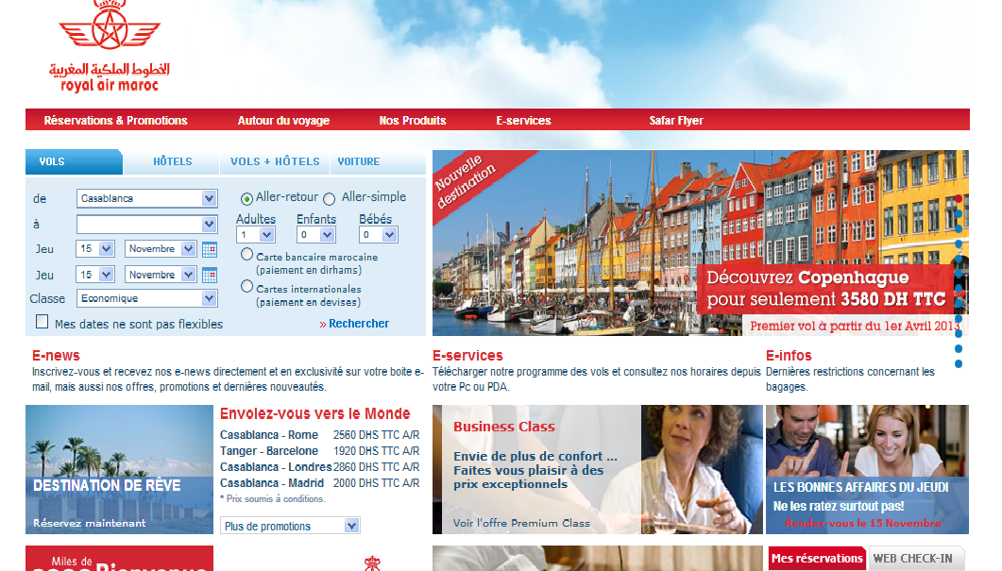
Introduction: Portail étudié

Slide 4
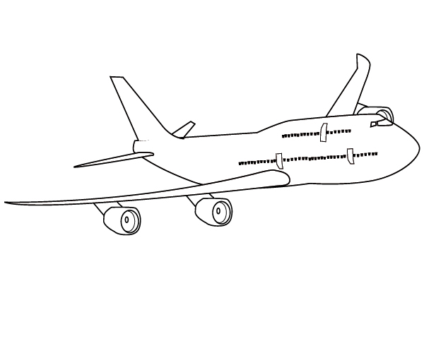
Objectifs de l’audit
analyse
Critique
amélioration

Slide 5
Critères d’analyse du portail
1
Présentation visuelle
2
  Organisation du Portail
3
  Qualité des textes et de la langue
4
  Contenu
Pertinence des hyperliens
5

Slide 6
Critères d’analyse du portail(suite)
6
Fiabilité des sources
7
  Public visé
8
  Interactivité-Echange d’informations
9
  Mise à jour de l’information
Qualité de la navigation
10

Slide 7

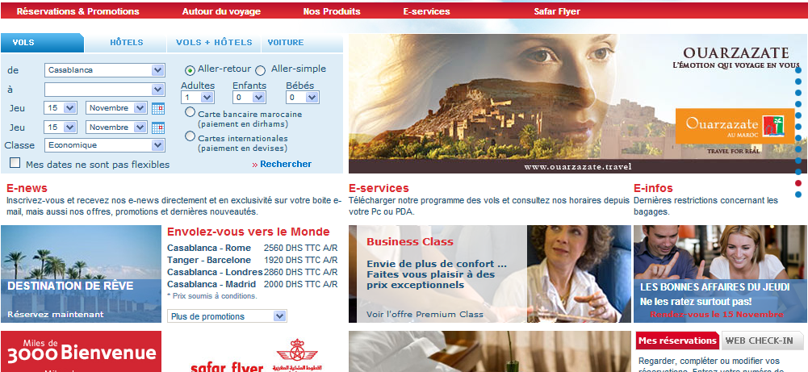
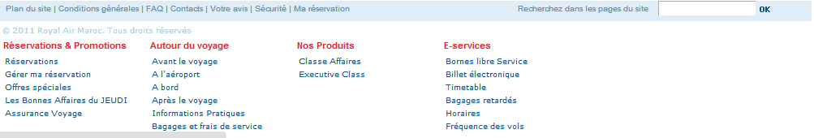
1.Présentation Visuelle:
- Format,
- Dimension
- Choix de
couleurs
1
2
3

Slide 8
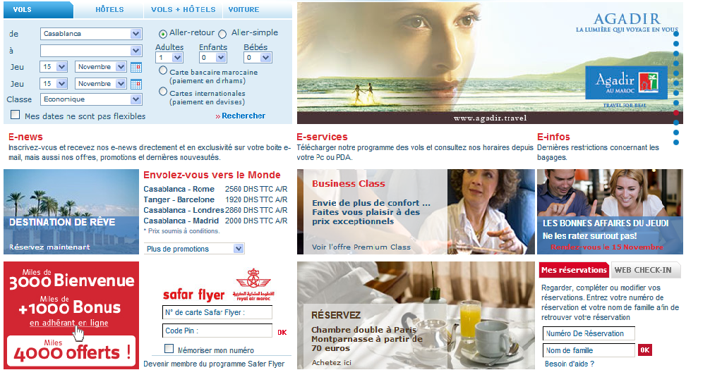
2.Organisation du portail:
2.1. Structure:

Slide 9
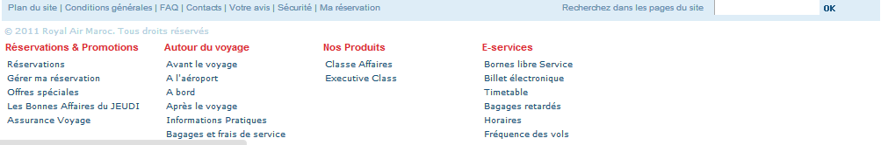
2.Organisation du portail:
2.1. Localisation:

Slide 10
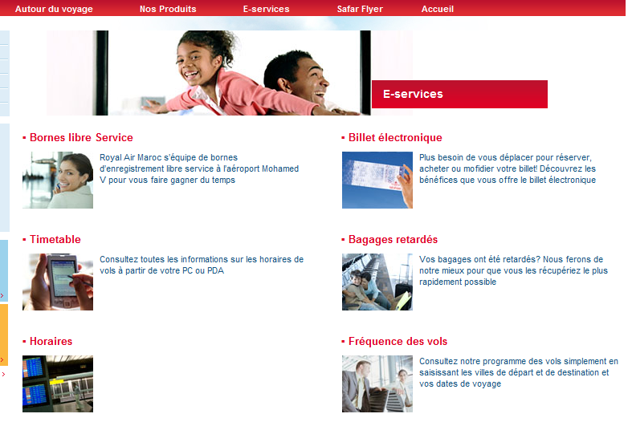
3.Contenu:
3.1. Services:

Slide 11
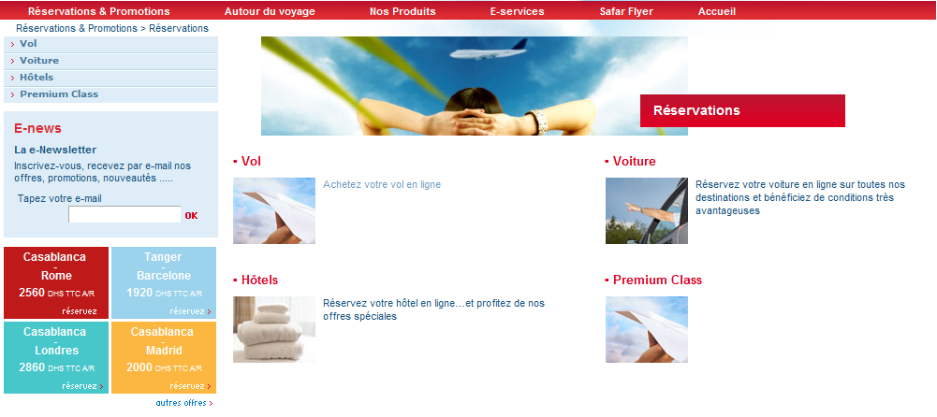
3.Contenu:
3.2. Intégration des applications métier:

Slide 12
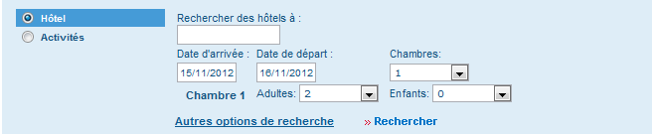
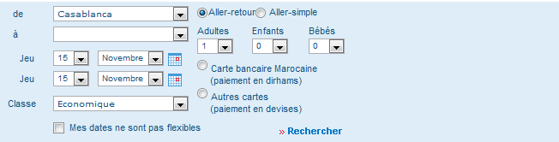
3.Contenu:
3.2. Intégration des applications métier:

Slide 13
4.Qualité des textes et de la langue:
Le français qu’utilise La Royal Air Maroc respecte complètement la structure grammaticale et orthographique, les termes sont bien sélectionnés de façon à faciliter l’accès à l’information.

Slide 14
5.Pertinence des liens:
La navigation au cours des pages de ce portail se fait automatiquement en cliquant sur le lien qui conduit directement à la page sélectionnée, sans pour autant avoir recours à une actualisation instantanée ou à tomber sur un lien introuvable qui nuit à la bonne qualité du portail visité.

Slide 15
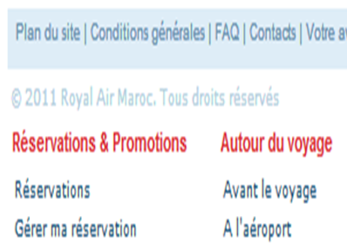
6-Fiabilité des sources
Sources des informations diffusées :
Royal Air Maroc est titulaire des droits d’auteur sur tous les contenus figurant sur le site, notamment les textes, les logos et les documents téléchargeables du site.
Tous les contenus présents sur le site de la Royal Air Maroc sont couverts par le droit d’auteur. La reproduction ou la représentation intégrale ou partielle des pages, des données et de tout autre élément constitutif du site, par quelque procédé ou support que ce soit, sont interdites et constituent, sans autorisation de l’éditeur, une contrefaçon.

Slide 16
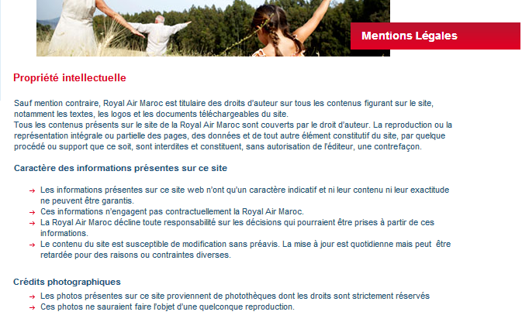

6-Fiabilité des sources(suite)

Slide 17
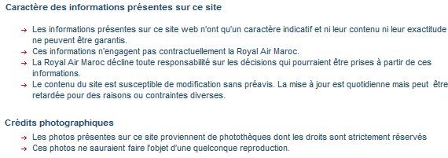
6-Fiabilité des sources(suite)

Slide 18

6-Fiabilité des sources(suite)
Identification et contact de l’auteur :
Contact
Concepteur et réalisateur du portail:
Auteur du portail:
La RAM
Tous les coordonnées utiles au client sont accessibles via le lien nous contacter.
Il y a aussi une fiche à remplir pour envoyer un mail à l’auteur.
ARGAZE : 24 Avenue de France Agdal - 10000 - Rabat – MAROC www.argaze.com

Slide 19

7-Public visé
Le public visé n’est pas déterminé.
Le langage utilisé est un langage courant, facile à comprendre par le grand public.
Les idées développées sont en général des idées d’aspect commercial.

Slide 20

8-Interactivité et échange d’informations :
Le portail de la RAM ne contient pas des liens de référence avec d’autres sites ou portails.
Le portail offre une possibilité d’échange et d’intéractivité via une page facebook.

Slide 21

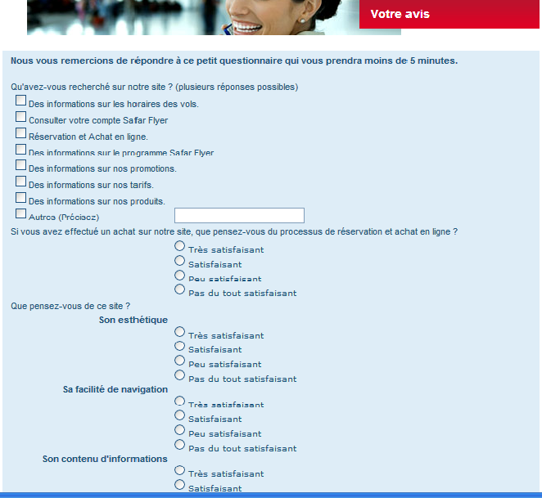
8-Interactivité et échange d’informations (suite)

Slide 22

9-Mise à jour de l’information
Le contenu du site est susceptible de modification sans préavis. La mise à jour est quotidienne mais peut être retardée pour des raisons ou contraintes diverses.
La date de création et de publication du portail n’est pas précisée.

Slide 23

10-Qualité de la navigation
La barre de recherche se trouve au pied de la page, elle n’est pas visible dès le premier accès au portail.
De même pour le plan du site ,il se trouve dans le menu situé au pied de la page.
il n’y a pas de fil d’ariane pour permettre à l’utilisateur de se localiser pendant sa navigation.
Il y a une abscence d’icones significatifs.

Slide 24
Grille d’analyse du portail Royal Air Maroc
Description Critères d’analyse | Insatisfaisant | Satisfaisant | Très satisfaisant
Présentation visuelle | X
Organisation du portail | X
Contenu |  | X
Qualité des textes et de la langue |  | X
Pertinence des hyperliens |  |  | X
Fiabilité des sources |  | X
Public visé |  | X
Interactivité et échange d’informations |  | X
Mise à jour de l’information |  | X
Qualité de navigation | X

Slide 25
Améliorations envisagées
Phase 1
Phase 2
Améliorer l’aspect visuel du portail
Améliorer la qualité de la navigation

Slide 27
Phase 1:Améliorer l’aspect visuel
1
2
3
Découper le corps de la page en 3 blocs , le 1er bloc pour un menu vertical avec des sous menus .Le 2ème bloc du milieu contient les actualités et les offres les plus importantes de la RAM avec un grand slider qui attire le visiteur du portail. le 3ème bloc contient la publicité
agrandir un peu la taille de police utilisée dans le portail ou bien mettre un bouton qui permet à l’utilisateur de changer la taille pour qu’elle soit plus visible.
faire des pages simples, surtout pour un site qui vise à rendre des services à ses clients. Pas la peine de rajouter plein d'effet visuel et d’images encombrantes.

Slide 28
Phase 2 :Améliorer l’aspect Contextuel et la qualité de navigation
1
2
3
Ajouter un fil d’Ariane pour permettre à l’utilisateur de se localiser au sein du portail durant sa navigation.
Mettre la barre de recherche en haut de la page, pour faciliter à l’utilisateur l’accès à l’information.
Mettre l’onglet du plan du site en haut de la page

Slide 29
Conclusion

Slide 30
Merci pour votre attention!

